Slide 1
Проектирование сети ЦОД на основе EVPN-VXLAN
Проект
Notes:
Пререквизиты?

Slide 2
Предпосылки
Краткое описание современных требований к сетям ЦОД
Краткое описание современных требований к сетям ЦОД:
масштабируемость;
высокая доступность;
гибкость;
поддержка виртуализации и контейнерных решений.
Проблемы традиционных сетевых архитектур:
ограниченная масштабируемость VLAN;
сложности с перемещением серверов между гипервизорами;
недостаточная автоматизация.

Slide 3
Реализация
Обзор технологий
VXLAN (Virtual Extensible LAN):
туннелирование L2 через UDP/IP;
увеличение числа VLAN до 16 млн.
EVPN (Ethernet VPN):
распределённое изучение MAC-адресов;
интеграция с BGP для передачи информации о подсетях и хостах.

Slide 4
Реализация
Архитектура EVPN-VXLAN
Базовая схема:
Spine-Leaf топология;
VXLAN Tunnel Endpoints (VTEP);
роль BGP EVPN в распределении информации.
Компоненты:
Spine-коммутаторы (маршрутизация);
Leaf-коммутаторы (подключение к конечным хостам);
VRF (виртуальные маршрутизационные домены).

Slide 5
Реализация
Преимущества EVPN-VXLAN
Масштабируемость – поддержка миллионов VLAN через VXLAN;
Гибкая маршрутизация – автоматическое изучение MAC-адресов через EVPN;
Упрощённая архитектура – отказ от STP и других legacy-решений;
Поддержка миграции ВМ – возможность перемещения ВМ без изменения IP;
Интеграция с сервисами – NAT, FW, маршрутизация между VRF.

Slide 6
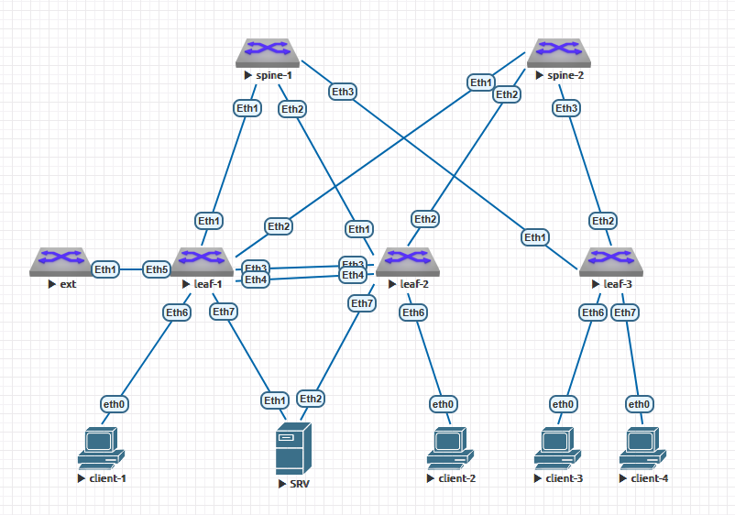
Реализация
Схема сети

Slide 7
Реализация
Результат: успешно создана сеть ЦОД на базе EVPN-VXLAN:
масштабируемость – за счёт архитектуры CLOS (leaf/spine);
гибкость при подключении клиентов – возможность подключения на уровне L2/L3 через EVPN и VXLAN;
надёжность:
ESI-LAG, MLAG;
ECMP;
избыточность линков;
избыточность BGP-связей.
безопасность – изоляция клиентской инфраструктуры, возможность организации связность через МЭ.

Slide 8

Спасибо за внимание
Руслан Жданов
Докладчик
rrzhdanov@cloud.ru

